Slide 1





Chào mừng các cô giáo đã về tham dự hoạt động
CHỦ ĐỀ GIA ĐÌNH
Lĩnh vực phát triển nhận thức
Làm quen với toán
Đề tài:Nhận biết hình tam giác, hình chữ nhật
Lớp: 3 tuổi B
Giáo viên: Phạm Thị Thanh Thủy

Slide 2
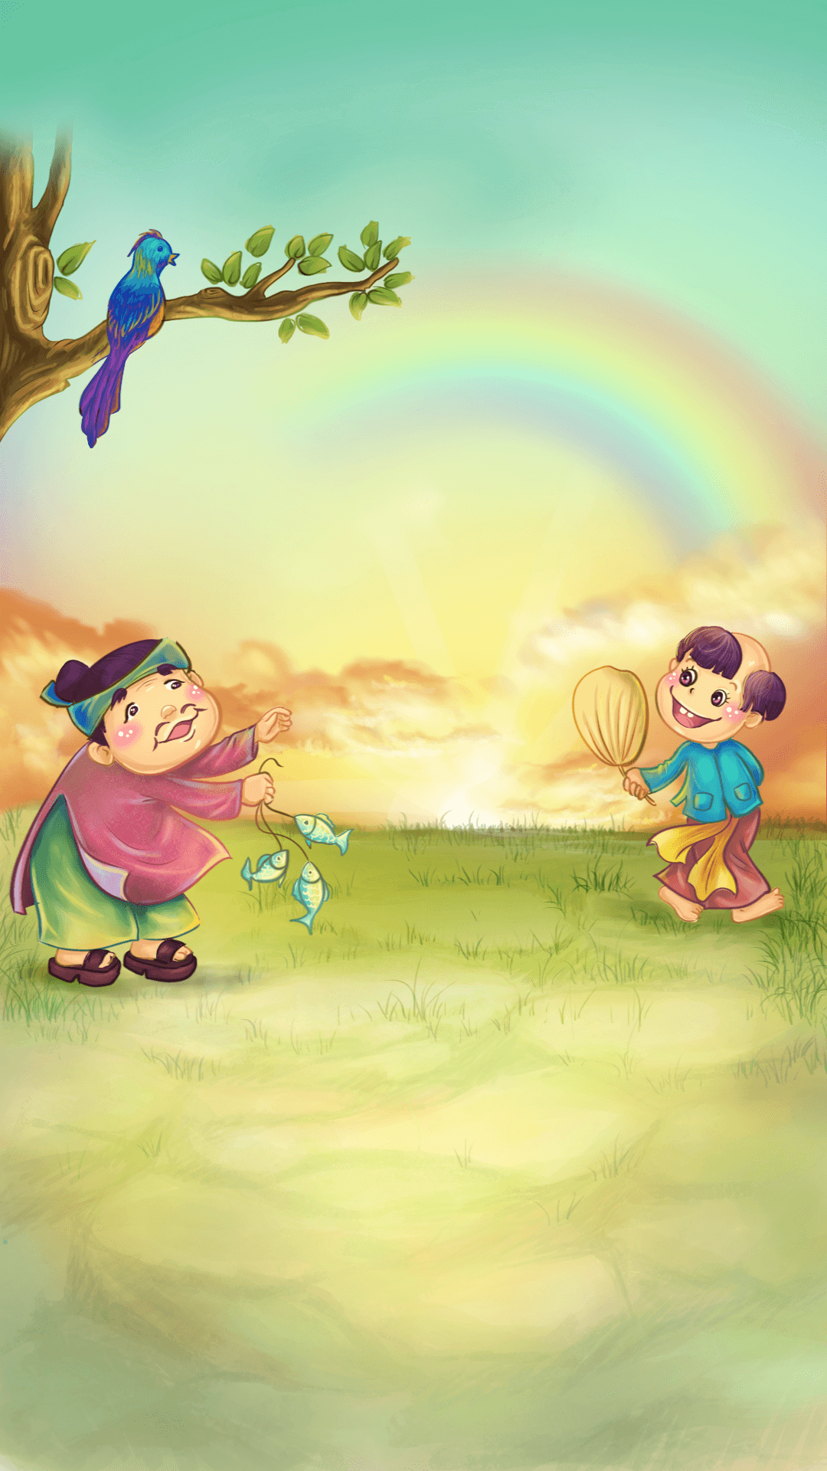


Slide 6

Trò chơi “Chiếc bóng kỳ diệu”

Slide 7


Khám phá

Slide 8
Chia sẻ

Slide 9
Hình tam giác

Slide 10


Slide 11
Hình chữ nhật

Slide 13
So sánh hình tam giác, hình chữ nhật

Slide 15
Trò chơi : Về đúng số nhà

Slide 17
Kết thúc Vận động “Nhà mình rất vui”

Slide 18



Trân trọng cảm ơn
CHÚC CÁC CÔ DỒI DÀO SỨC KHOẺ

